Slide 1

Decisiones Basadas en Datos
Grupo Nº3:
Ernesto Beruti
Alberto Martinez
Ignacio Paola
Gonzalo Pizarro
Matías Rivolta
Juan Cruz Rolón Varela

Slide 2
AGENDA

Slide 3

Agenda
Introducción
Análisis Exploratorio
Predicción de Review Scores
Análisis de Sentimientos
Conclusiones

Slide 4
INTRODUCCIÓN

Slide 5

Descripción del Negocio | Olist
Olist es un ecosistema digital enfocado en ventas online, fundado en Brasil en el año 2007
La compañía provee distintas herramientas orientadas a maximizar las ventas de pequeñas tiendas en todo el mundo:
Olist Stores: Plataforma que permite vender y consolidar catálogos de productos e integrar las operaciones de distintos marketplaces
Olist Shops: Herramienta de venta a través de Whatsapp y Redes Sociales
Olist Pax: Servicio de logística para ventas a través de la plataforma de Olist Stores
en cifras:
+14 Años de Experiencia
+800 Empleados
+180 Países con Presencia
+100k Tiendas
Asociadas
+4.5M Productos Registrados
+7.0M Ventas en Olist Stores

Slide 6
Hipótesis | Satisfacción del cliente
Desde Olist nos contratan para, a partir de implementaciones en distintas etapas, mejorar la reputación de a la empresa dada a través de las reseñas y puntuaciones de sus usuarios compradores. Para esto, nuestra hipótesis es que la review score es un proxy de la satisfacción del cliente, que a su vez depende de sus expectativas y la viabilidad de su cumplimiento. Y esto, creemos, se determina principalmente por 3 factores:
Vendedor: La reputación del vendedor a partir de su experiencia en la plataforma y presentación de los productos ofrecidos configura un aspecto de la expectativa del usuario al comprar
Logística: La calidad de los envíos y los tiempos estipulados de los mismos influyen en lo que el usuario espera recibir
Producto: Un producto de características acordes a lo prometido o promocionado resultará en la satisfacción o no de las expectativas

Slide 7
Objetivo de Negocio | Nuevas Herramientas
Descripción
Aplicaciones
Predicción de Review Score
Herramienta para predecir el nivel de satisfacción del usuario antes de completar la compra
Targeting de acciones de marketing
Implementación descuentos / envío gratis en el check-out
Sugerencia de productos alternativos
Sentiment Analysis
Herramienta para analizar el nivel general de satisfacción en base a reviews
Predicción del nivel de satisfacción de nuevos reviews
Obtención de insights sobre la experiencia de consumo
Evaluación de resultados de nuevas acciones
Notes:
Ahora, con esta hipótesis formulada y con un entendimiento del sistema de negocio que implementa Olist, proponemos dos caminos de trabajo.
El primero es un modelo predictivo de la valoración que el cliente le dará a una futura transacción. En otras palabras, es una herramienta para predecir el nivel de satisfacción del usuario previo a la recepción de su compra.
Cómo consideramos que esta herramienta es aplicable?
Targeting de acciones de marketing: ante la posibilidad de una mala experiencia de un cliente, Olist debe tener preparada un plan de acción para poder contener a ese cliente. Dandole razones para permanecer en la plataforma. Cómo por ejemplo una adaptación de su sistema de emailing de acuerdo a este nuevo criterio, o la implementación de descuentos / envío gratis para esta o la próxima compra.
O directamente, la sugerencia de nuevos productos alternativos que tienen una mayor probabilidad de terminar en un cliente satisfecho.
El segundo camino, es un análisis de sentimiento sobre los comentarios que acompañan al review score. Una herramienta para analizar el nivel general de satisfacción. Creemos que esta herramienta se puede aplicar para la obtención de insights sobre la experiencia del cliente, y para la evaluación de resultados de nuevas acciones (para A/B Testing)

Slide 8
ANÁLISIS EXPLORATORIO

Slide 9

Presentación del Dataset
El conjunto de datos contiene información de 100k pedidos realizados entre 2016 a 2018 en múltiples mercados en Brasil.
Sus características permiten ver un pedido desde múltiples dimensiones:
Estado del pedido
Precio
Pago
Desempeño del flete
Ubicación del cliente (Geolocalización)
Atributos del producto
Reseñas escritas por los clientes
Se trata de datos comerciales reales que han sido anonimizados y las referencias a las empresas y socios en el texto de revisión se han reemplazado con los nombres de las grandes casas de
Notes:
Los datos que se nos otorgaron para llevar a cabo este trabajo de investigación son solo una muestra de todo lo que ocurre en Olist.
Son 100k pedidos realizados entre Sept 2016 y Sept 2018 en Brasil.
A nivel de registro, solo una muestra.
Pero a nivel de dimensiones, no podíamos pedir mucho más.
Entre muchas otras tenemos:
Precio
Pago
Desempeño del flete
Ubicación del cliente
Atributos del productos
Reseñas
Dato de Color: para mantener la privacidad de sus clientes y socios. Los nombres fueron reemplazados por las grandes casas de GOT.

Slide 10

Construcción del Dataset
Notes:
La construcción del dataset no fue sencilla. Dado que venía dividido en varias partes, seguramente para agilizar la lectura, pero nosotros buscabamos que este todo en conjunto.
1 Partimos desde el olist_orders_dataset (creo que no tengo que explicar de que se trata, cada nombre es autoexplicativo.)
2 Este es combinable a través del ID de la ordén con el order_payments, order_reviews y order_items.
3 Si queremos indagar sobre el customer, usamos su id para juntar el customer_dataset.
4 Y es el mismo trato para hacer doble clic en el seller.
5 Para profundizar sobre el producto, usamos el product id.
6. Y finalmente, para tener los datos de geolocalización de Buyer y Seller, usamos el zip_code_prefix

Slide 11
Análisis Exploratorio
Durante esta etapa del proceso buscamos esclarecer aquellos detalles ocultos en la base de datos. Para proporcionar una clara imágen de los mismos y dar comienzo a los procesos de preparación previos al Modelo Predictivo y al Sentiment Analysis.
Nos proponemos responder:
A
B
C
Valor promedio de las ventas.
Valor promedio del envío.
Cómo se distribuye
Tipos de items.
Clasificación de items.
Influencia del Tiempo y Lugar en el que se dio lugar a la transacción.
Notes:
A continuación, procedo a mostrarles un poco de lo que contiene el dataset. Así empiezan a familiarizarse con los datos.

Slide 12
Valor del Item
Un total de 99.441 pedidos registrados (98.410 con review realizada):
97% de las mismas con condición de delivered.
1% en tránsito.
El valor de los pedidos va desde 0 BRL hasta 13.664 BRL:
Valor medio de 178 BRL.
Valor mediano de 108 BRL.
85.739 pedidos tienen 1 item, mientras que 13.702 cuentan con más de uno.
Notes:
Algunos números claves:
100K registros
97% de los cuales son ordenes completadas.
Con un valor Medio de 178 Reales.

Slide 13
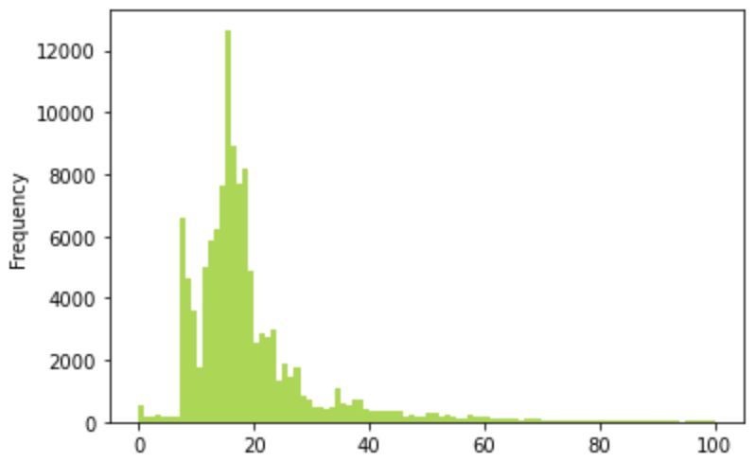
Valor del Envío
Generalmente, el precio del traslado del item varía entre:
10 BRL - 20 BRL
Con el valor más recurrente siendo 15 BRL.
Con outliers, que podrían estar realizados al tamaño del item o a la distancia del traslado.
Precio del Envío
Notes:
La distribución del valor del envío se puede ver en pantalla.
Se puede ver que generalmente este varía entre los 10 y los 20 reales, Siendo 15 el más recurrente.

Slide 14
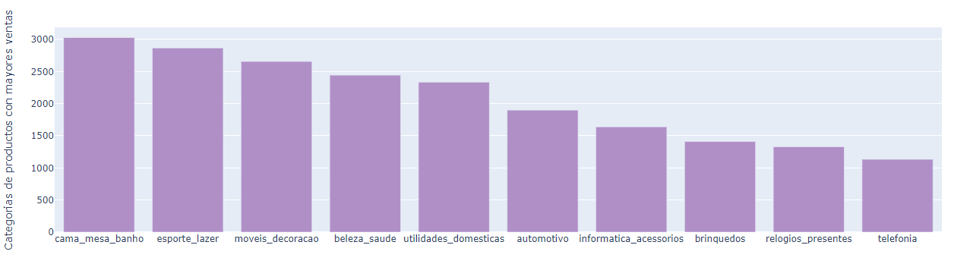
Categorías
Baño
Belleza
Salud
Deportes
Informática
Estás son las categorías más comprados.
Notes:
En cuanto a las categorías que más venden en la plataforma podemos ver Artículos relacionados al Baño, Belleza, Salud, Deportes, E-Sports, Informática y Telefonía

Slide 15
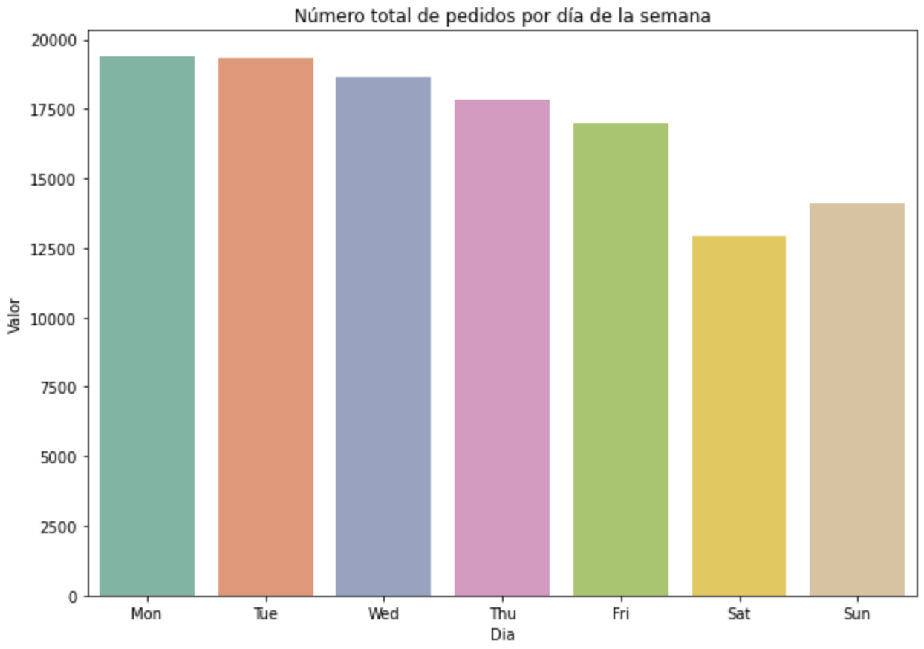
Distribución Semanal
Ahora cuando hacemos doble clic en la distribución semanal, y particularmente en el número total de pedidos por día, si se puede definir una tendencia.
La mayoría de las compras se realizan a comienzo de semanas, con la menor cantidad de ventas realizándose los viernes, sábados y domingos.
Notes:
Este es un gráfico que muestra algo interesante. Un descenso en la cantidad de compras a medida que pasan los días de la semana.
Consideramos, una hipótesis a testear sería si el hecho que sábado y domingo no son días hábiles para el envío tiene una influencia en el momento de la compra.

Slide 16
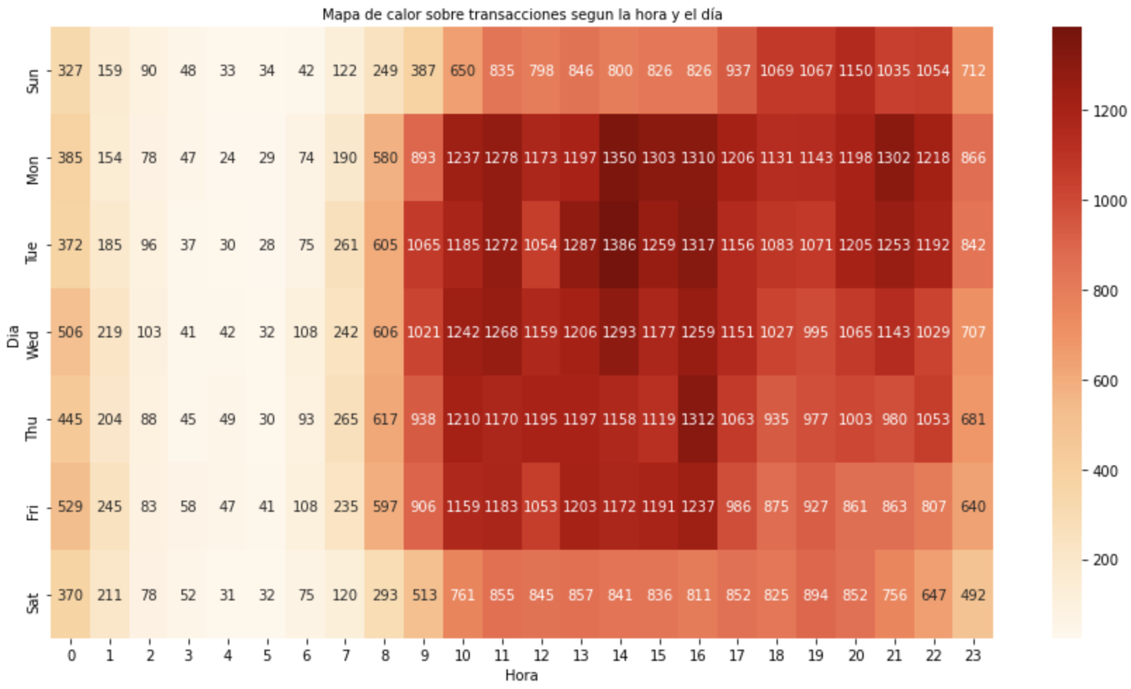
Tráfico en el Sitio
Profundizando en los análisis anteriores, podemos definir los momentos de mayor tráfico en Olist.
Utilizando la información de día y hora en el que la venta se realizó.
De esta forma, podemos definir con certeza que la mayor cantidad de ventas se dan en el horario post-almuerzo de los lunes y martes.
Notes:
Y podemos hacer doble clic, usando el horario exacto en el que se dio esta compra. Encontrando los momentos de mayor tráfico en el sitio.
Se ve que los usuarios Olist se ponen a navegar en el sitio en el horario post almuerzo de los Lunes y Martes.
Es difícil volver al trabajo inmediatamente después de comer.

Slide 17
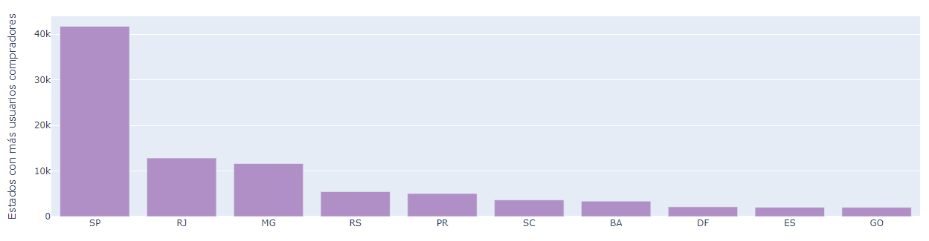
Estado
Sao Paulo se ve como el estado donde más pedidos se realizan, con una brecha importante.
Seguido por Río de Janeiro, Minas Geiras, y Santa Catarina.
Notes:
Y para ir cerrando un poco este capítulo de la presentación. Cómo era esperable.
Sao Paulo es el estado donde más pedidos se realizan, con una importante brecha.
Seguido por Rio de Janeiro y Minas Geiras detrás.

Slide 18
Feature Engineering
Sentiment
Analysis
Features sobre la logística enfocados en rezagos temporales Rezagos entre compra y aprobación, entre aprobación y entrega a la logística, entre la logística y el cliente, etc.
Features sobre el producto
Además de las brindadas, tales como precio relativo a medidas centrales, precio relativo la envío, etc.
Features sobre el vendedor
De acuerdo a su caudal de ventas, ubicación y distancias, etc.
Review
Compra
Ciclo de Calificación
Envío de Mail
Aprobación
Entrega al cliente
Entrega a logística
Traslado

Slide 19

Usuarios por frecuencia de compra
ÚNICO
OCASIONAL
RECURRENTE
Usuario con una sola compra durante el tiempo del análisis
Usuario con dos compras durante el tiempo del análisis
Usuario con tres o más compras durante el tiempo del análisis

Slide 20
Exploración por frecuencia de compra
ÚNICO
OCASIONAL
RECURRENTE
Se encuentran satisfechos en el 78% de los casos
Notoria la relación entre eficiencia en la cadena logística y satisfacción, sobre todo en el tramo final del envío entre logística y cliente. Es el perfil donde es más relevante.
Menor relevancia de las características del producto y del vendedor
Se encuentran satisfechos en el 79% de las operaciones
Notoria la relación entre eficiencia en la cadena logística y satisfacción, sobre todo en el tramo final del envío entre logística y cliente. Algo menor que en compradores únicos
Aumenta la relevancia de los factores vendedor y producto, sobre todo este último
Satisfacción en el orden del 83% de las entregas. A mayor fidelidad, mejor reseña
Aminora respecto al resto la relación entre eficiencia en la cadena logística y satisfacción
Mayor influencia en características del producto en relación a su satisfacción, tales como nivel de precio o precio relativo al envío

Slide 21
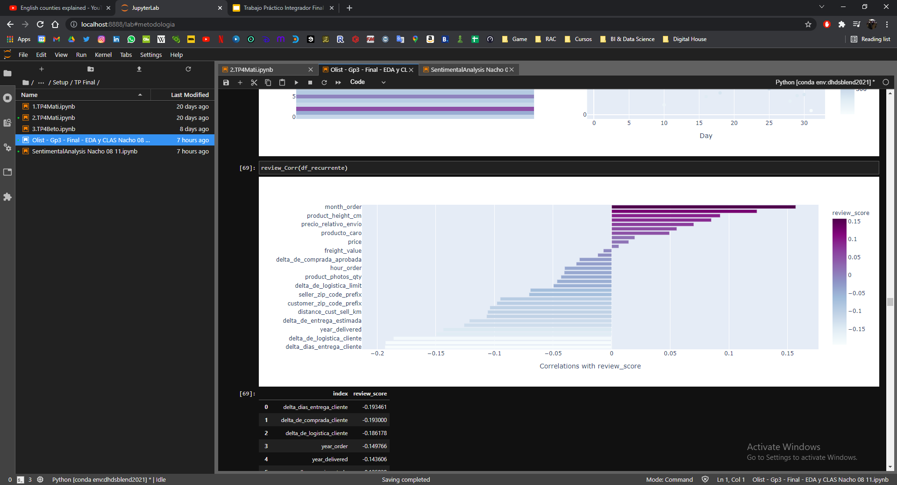
Usuario Recurrente

Slide 22
Usuario Recurrente
Tendencia central: La entrega desde la compra ronda los 11 días, los días hasta puntuar la compra cerca de 2, y la entrega suele llegar 12 días antes de lo estimado
Tasa de satisfacción Mayor tasa de satisfacción que a nivel general: 86% contra 13% de reviews negativas
Perfil de buenos puntuadores: Amplia mayoría de San Pablo, aunque a la vez resalta lo chico de esta población de compradores recurrentes
Distribución del comportamiento del buen puntuador y puntuador negativo: Misma tendencia respecto a eficiencia y velocidad del envío que en el análisis agregado, quizás un poco más suavizado. Más notorias las diferencias en precio relativo del envío
Hora de compra: Notoriamente mayor al mediodía. Menos marcados los ciclos diurnos como en el dataset general
Día de la compra del mes: No parece seguir una distribución clara. Resaltan los días 13
Análisis de correlaciones También notorias en los deltas logísticos, pero aparecen por la positiva otras referidas a las características del producto, como medidas, peso y precio

Slide 23
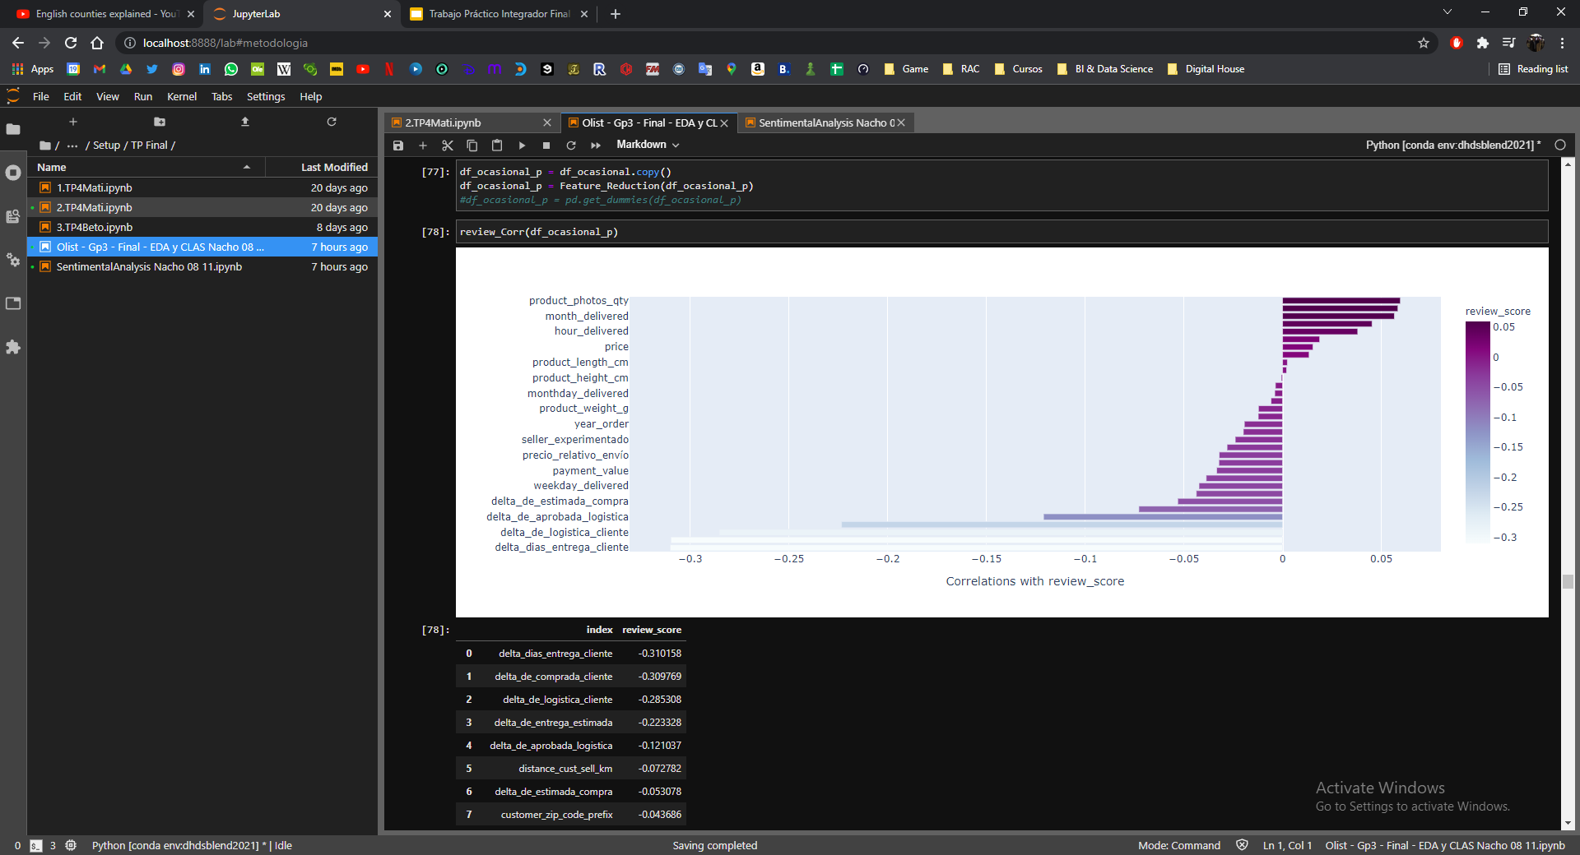
Usuario Ocasional

Slide 24
Usuario Ocasional
Tendencia central: La entrega desde la compra ronda los 11 días, los días hasta puntuar la compra cerca de 2, y la entrega suele llegar 12 días antes de lo estimado
Tasa de satisfacción Algo mayor tasa de satisfacción que a nivel general: 79% contra 21% de reviews negativas
Perfil de buenos puntuadores: Similar al dataset general. Resalta la categoría de muebles, vendedores atomizados y bastante deslocalización en el estado
Distribución del comportamiento del buen puntuador y puntuador negativo: Similar tendencia respecto a eficiencia y velocidad del envío que en el análisis agregado, quizás un poco más suavizado. Extrañamente se invierte la relación en lo que respecta al precio relativo del envío, aunque por muy poco
Hora de compra: Similar a la tendencia general, con pico a las 15 horas. Resalta otro pico a las 22 horas, seguramente de compras post cena
Día de la compra del mes: Más fluctuante que con la data agregada, fuertes picos a principio y a mitad de mes
Análisis de correlaciones También en la línea del dataset agregado. Mandan los deltas temporales, por la positiva y por la negativa

Slide 25
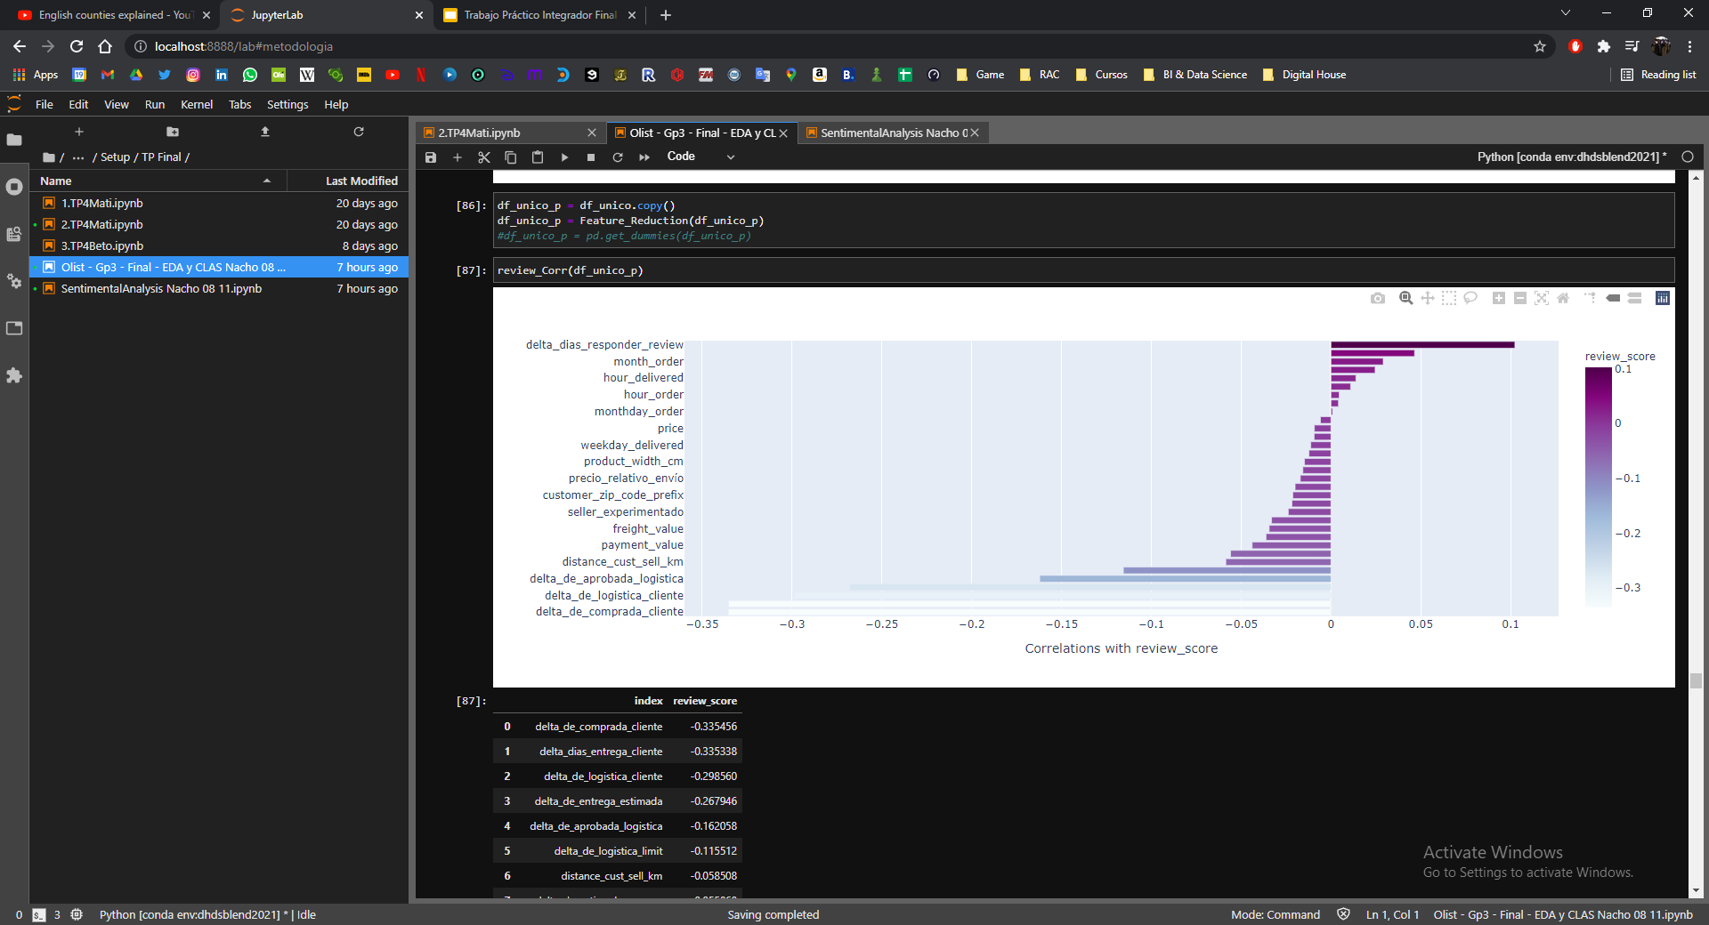
Usuario Único

Slide 26
Usuario Único
Tendencia central: Al igual que el resto, la entrega desde la compra ronda los 11 días, los días hasta puntuar la compra cerca de 2, y la entrega suele llegar 12 días antes de lo estimado.
Tasa de satisfacción Algo mayor tasa de satisfacción que a nivel general: 79% contra 21% de reviews negativas
Perfil de buenos puntuadores: Resalta la categoría de productos de belleza y salud. Después, similar al dataset agregado en tanto vendedores y localización de estados de las operaciones
Distribución del comportamiento del buen puntuador y puntuador negativo: Similar tendencia respecto a eficiencia y velocidad del envío como influyente en el cliente satisfecho que en análisis agregado, quizás incluso un poco más profundizado que en dicho análisis
Hora de compra: Muy similar a la tendencia general, el fuerte del tráfico comercial situado diurnamente entre las 10 y las 22 horas
Día de la compra del mes: Con fluctuaciones, pero tendiendo a descender a medida que avanza el mes. El salto del 24 puede deberse a la estacionalidad navideña
Análisis de correlaciones Aún más pronunciada la influencia de los deltas temporales, de tiempos de entrega y rezagos entre entrega y puntuación

Slide 27
PREDICCIÓN DE REVIEW
SCORE

Slide 28
Objetivo
Predecir la satisfacción del cliente antes de que contar con su calificación final.
¿Porqué es útil esta información?
Distintas aplicaciones:
Etiquetado de clientes para diferenciar estrategias de marketing.
Aplicar acciones de contingencia (mitigar impacto).
Mejorar la imagen de Olist (reviews públicas negativas).
Identificar posibilidades de mejora (feature importance).

Slide 29
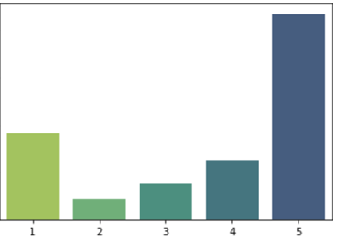
Variable Objetivo
Como dijimos, las reseñas se estructuran según una escala de puntaje que va desde 1 (la peor calificación) a 5 (la mejor calificación).
Dicha descripción plantea una inquietud alrededor del nivel de concentración/ desequilibrio de los datos.
El porcentaje de 1 en la base de datos es 21%
El porcentaje de 2 en la base de datos es 5%
El porcentaje de 3 en la base de datos es 9%
El porcentaje de 4 en la base de datos es 15%
El porcentaje de 5 en la base de datos es 50%

Slide 30
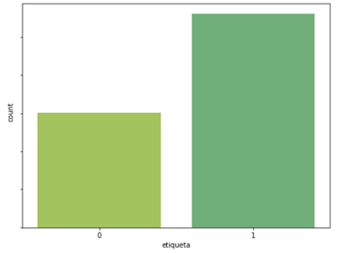
Variable Objetivo
Decidimos equilibrar los datos y plantear una nueva distribución:
Si la puntuación es menor o igual a 3: consideramos negativo y asignamos un 0.
Si la puntuación es mayor a 3: consideramos positivo y asignamos un 1
75.638
20.177

Slide 31
PLAN
Variables numéricas
Modelo 1
DATASET
Modelo 2
Variables categóricas
. . .
PRE PROCESAMIENTO
Target
Modelo N

Slide 32
PRE-PROCESAMIENTO
En dicho pre procesamiento, nuestros tres pilares fundamentales son:
1
2
3
Preparar variables categóricas y numéricas. Estratificar target.
Equilibrar las clases. Aplicar técnicas de balanceo de clases.
Feature Selection. Reducción de features, elección de aquellas que predicen fuertemente el target
La clase mayoritaria paso de tener 75 mil casos a 55mil al ser balanceada
Total de 4.170 features
Nos quedamos con 70

Slide 33



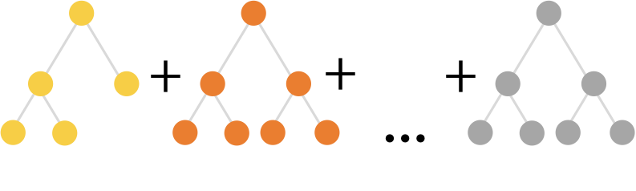
Modelos
Luego de aplicar técnicas de procesamiento, probamos distintos modelos de clasificación:
Regresión Logística
Decision Tree
Random Forest
XG Boost

Slide 34
Modelos | Resultados
Métricas
Log Reg
DTC
RF
XGBoost
F-1 Score
83.3%
87.8%
88.4%
88.3%
Precision
84.4%
92.3%
83.1%
83.9%
Recall
82.2%
92.7%
94.3%
93.9%
Specificity
43.3%
30.6%
28%
39.3%
AUC
0.66
0.65
0.67
0.70

Slide 35


Ajuste de los dos mejores Modelos
Basados en la performance de los modelos iniciales, buscamos limpiar mejorar la señal al afinar los parámetros de ajuste del modelo.
XG BOOST
Cross validation
Random Forest
GridSearchCV

Slide 36
Resultados Finales
Modelo Final: XGBOOST
Luego de aplicar estas herramientas, logramos solo mejorar un poco la performance.
80%
84%
93%
39%
88.1%
Accuracy
Precision
Recall
Specificity
F-1 Score
Reviews clasificados correctamente
Clasificados como Positivos
Son Positivos
Son Positivos
Clasificados como Positivos
Son Negativos
Clasificados como Negativos
Performance general (ajustada para desbalanceo)

Slide 37
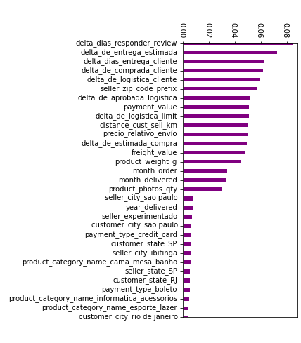
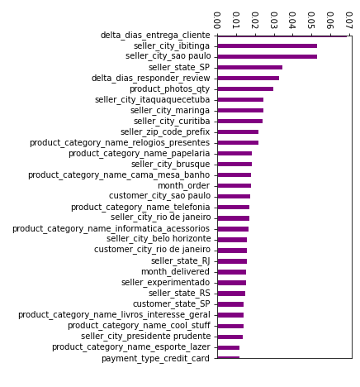
Importancia de variables
Random Forest
XGBOOST

Slide 38
SENTIMENT
ANALYSIS

Slide 39
¿Por Qué Sentiment Analysis?
El análisis de sentimientos, también conocido como minería de opinión, se trata de una tarea de clasificación masiva de documentos de manera automática, que se centra en catalogar los documentos en función de la connotación positiva o negativa del lenguaje ocupado en el mismo.
Con las redes sociales, la experiencia del consumidor ha aumentado considerablemente su relevancia dentro de cualquier esquema/modelo de negocios. La posibilidad de exponer sus opiniones hacia la comunidad global de Internet es una realidad concreta y un riesgo permanente ya que repercute directamente en la formación de corrientes de opinión - positivas o negativas, socavando o amplificando el caudal de ventas y la reputación de las empresas.
Retomando esto último, Olist es una empresa altamente expuesta a las apreciaciones personales publicadas por los usuarios en relación a su servicio.
Consideramos que realizar una clasificación desde la perspectiva del sentiment analysis puede aportar una mayor certeza sobre el estado del servicio en general y así servir de plataforma para tomar decisiones más eficientes en términos de estrategia de marketing, focalización de grupos de consumidores, logística, etc.

Slide 40
Limpieza de Datos
Comenzamos realizando una selección del dataset que nos incumbe. Este es aquel que contiene los distintos comentarios de las reseñas de parte de los clientes. Nos circunscribimos a el.
Identificamos y eliminamos duplicados.
Identificamos presencia de datos nulos.
Identificamos y removemos filas sin comentarios.
De ser necesario, creamos nuevas columnas.

Slide 41

Limpieza de Datos
DUPLICADOS:
Cantidad filas duplicadas: 1629. Las cuales fueron eliminadas.
NULOS:
Nº de filas sin comentarios : 57742
Nº de filas con comentarios: 41431
Nº de filas sin título : 87508
Nº de filas con título: 11665
Tanto el título como el desarrollo de la reseña son insumos importantes para nuestro análisis de texto. Entonces se generó una columna que contiene la concatenación entre el título y dicho desarrollo.
Nos quedamos con:
filas
43.152

Slide 42
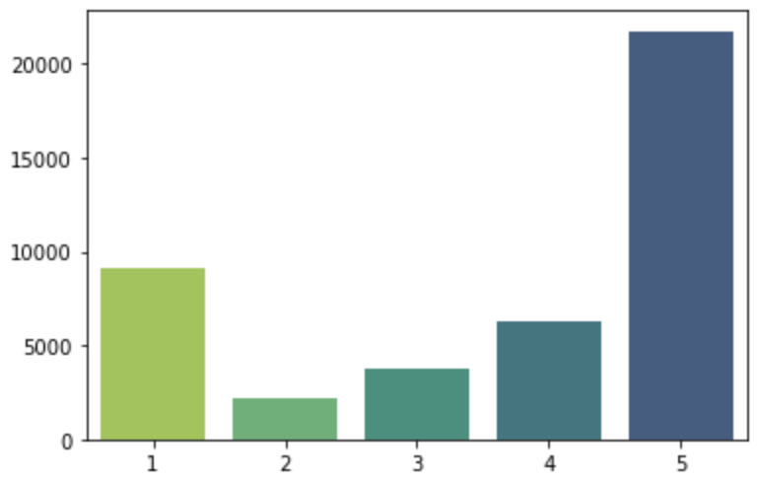
Variable Objetivo
Como dijimos, las reseñas se estructuran según una escala de puntaje que va desde 1 (la peor calificación) a 5 (la mejor calificación).
Dicha descripción plantea una inquietud alrededor del nivel de concentración/ desequilibrio de los datos.
El porcentaje de 1 en la base de datos es 21%
El porcentaje de 2 en la base de datos es 5%
El porcentaje de 3 en la base de datos es 9%
El porcentaje de 4 en la base de datos es 15%
El porcentaje de 5 en la base de datos es 50%

Slide 43
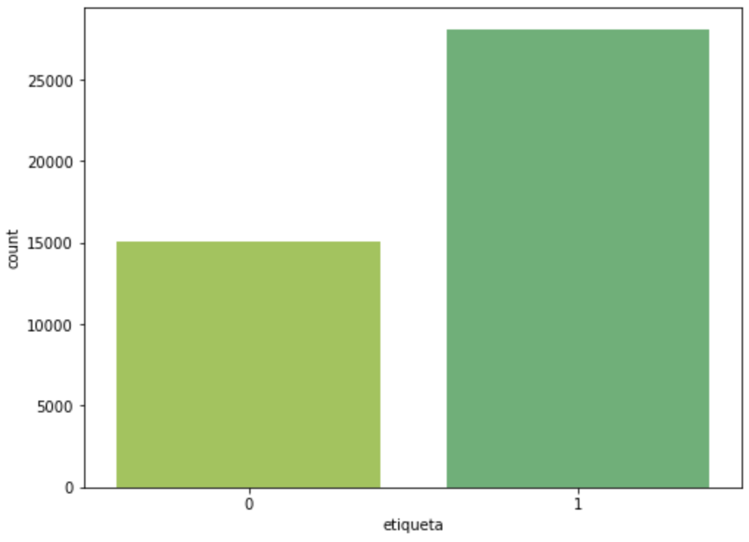
Variable Objetivo
Decidimos equilibrar los datos y plantear una nueva distribución:
Si la puntuación es menor o igual a 3: consideramos negativo y asignamos un 0.
Si la puntuación es mayor a 3: consideramos positivo y asignamos un 1
28.058
15.094

Slide 44
Generación de Corpus
Como todo proceso de sentiment analysis necesitamos realizar un preprocesamiento para la generación de esto que llamamos CORPUS (refiere a un conjunto de textos).
En dicho pre procesamiento, los tres pilares fundamentales son:
1
2
3
Tokenización
Construcción del vocabulario
Encoding

Slide 45
Modelos
Sin realizar mayores procesos de reducción de dimensionalidad más allá de la sistematización y la extracción de stopwords, aplicamos distintos modelos de clasificación:
Regresión Logística
Multinomial
NB
Random Forest

Slide 46


Modelos Iniciales
Logisitc Regression
Unbalanced
Random Over Sampler
Random Under Sampler
Tomek Link Under Sampler
TF-IDF
Multinomial NB
Unbalanced
Random Over Sampler
Random Under Sampler
Tomek Link Under Sample
Random Forest
Unbalanced
Random Over Sampler
Random Under Sampler
Tomek Link Under Sample
Comentarios
(Corpus)
Logisitc Regression
Unbalanced
Random Over Sampler
Random Under Sampler
Tomek Link Under Sample
Count Vectorizer
Multinomial NB
Unbalanced
Random Over Sampler
Random Under Sampler
Tomek Link Under Sample
Random Forest
Unbalanced
Random Over Sampler
Random Under Sampler
Tomek Link Under Sample

Slide 47
Modelos Iniciales | Mejores Resultados
Modelo
Score
F-1 Score
Logistic Regression - TF-IDF (Tomek Links)
92.5%
Precision
Logistic Regression - TF-IDF (Under Sampling)
94.2%
Recall
Random Forest - Count Vectorizer (Unbalanced)
99.9%
Specificity
Logistic Regression - TF-IDF (Under Sampling)
90.1%
AUC
Logistic Regression - TF-IDF (Over Sampling)
0.95

Slide 48

Ajuste de los Modelos Iniciales
Basados en la fuerte performance de los modelos iniciales, buscamos limpiar el ruido de la información para considerar solamente las palabras más relevantes y así intentar mejorar nuestros resultados
SVD
Grid Search
Select K Best

Slide 49
Resultados Finales
Luego de aplicar estas herramientas, logramos mejorar nuestra performance:
92%
92%
92%
90%
92%
Accuracy
Precision
Recall
Specificity
F-1 Score
Comentarios clasificados correctamente
Clasificados como Positivos
Son Positivos
Son Positivos
Clasificados como Positivos
Son Negativos
Clasificados como Negativos
Performance general (ajustada para desbalanceo)
Modelo Final: Random Forest (TF-IDF) + Select K Best

Slide 50
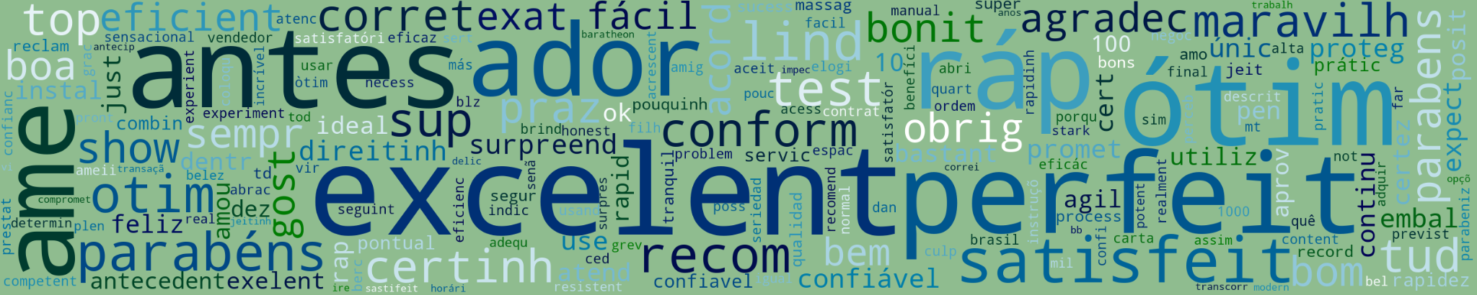
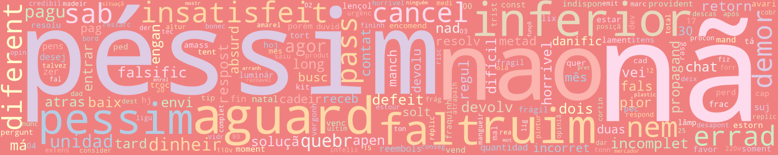
Conclusiones | Palabras Principales
REVIEWS POSITIVAS:
REVIEWS NEGATIVAS:

Slide 51
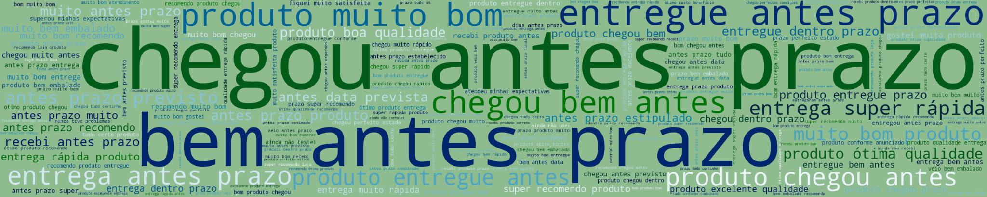
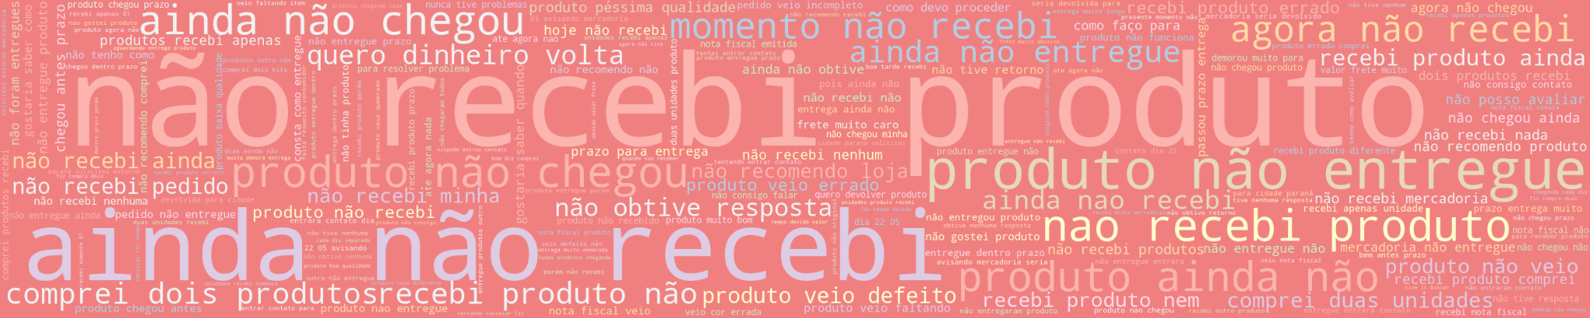
Conclusiones | Frases Principales
REVIEWS POSITIVAS:
REVIEWS NEGATIVAS:

Slide 52
CONCLUSIÓN

Slide 53
Recomendaciones
Manejo de Expectativas
My expectations were reduced to zero when I was 21. Everything since then has been a bonus.
Stephen Hawking
Inversión en Logística
Get closer than ever to your customers. So close, in fact, that you tell them what they need well before they realize it themselves.
Steve Jobs
Prevención de Fraude
An ounce of prevention is worth as much as a pound of cure.
Benjamin Franklin
Notes:
Manejo de expectativas: Quedo claro a través del trabajo realizado con Sentiment Analysis que existe una relación muy arraigada entre las expectativas del cliente a la hora de llegada del producto comprado y la satisfacción del mismo. Evidenciada en las nubes de palabras que se acaban de mostrar, las de mayor impacto de manera positiva como negativo son la antítesis una de la otra. Por eso la primera recomendación, es trabajar en que los estimados que se muestran a la hora de la compra reflejen la realidad. Dando pie al siguiente punto.
Inversión en Logística: En relación a este punto, consideramos que vale la pena investigar dos caminos. Por un lado, desde el lado plenamente administrativo, tener un mejor seguimiento de los envíos. Esto implica una revisión del sistema actualmente en uso, y una inversión en nuevos puestos de trabajo. Por otro lado, existe la posibilidad de implementar soluciones distintas de Logística, propias de Olist en vez de tercerizar. Ejemplificado por MercadoEnvios o los Amazon Fullfillment Centers.
Prevención de Fraude: Desde el conocimiento de causa, y propia experiencia laboral, consideramos que una parte de los envíos que no llegan son causa del Fraude hacia el Buyer por parte de los Sellers de la plataforma. Cabe una investigación distinta a la que se llevo a cabo. Pero de todas formas, queda claro que se deben implementar nuevas medidas para prevenir este fraude. El proceso sería identificar aquellas ordenes que no llegaron a destino, crear una variable target de fraude, y entrenar distintos modelos.

Slide 54
Próximos Pasos
Feature Engineering
+ Sentiment Analysis
Feature Selection
Mejorar Pipeline
Ajuste de Hiperparametros
Más Modelos
Retoque en el Sampleo

Slide 55
¡Muchas Gracias!

Slide 56
APÉNDICE

Slide 57
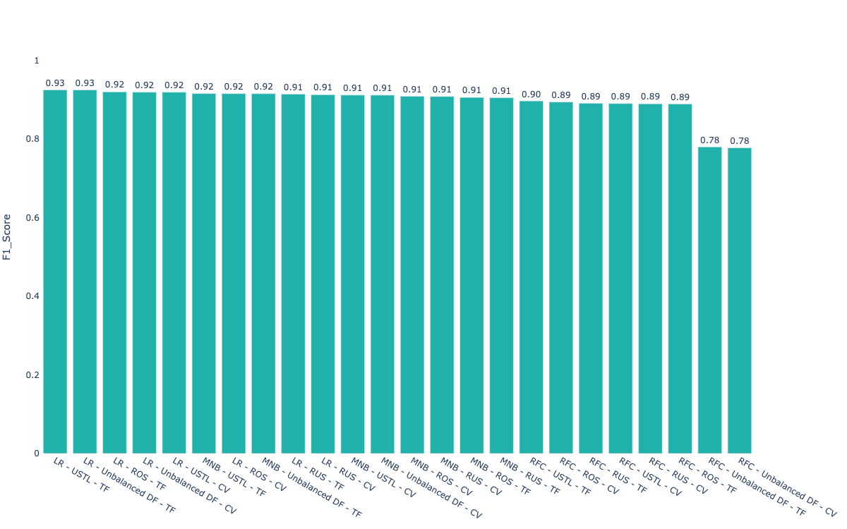
Volver
Modelos Iniciales | Mejores Resultados
F-1 Score
Precision
Recall
Specificity
AUC

Slide 58
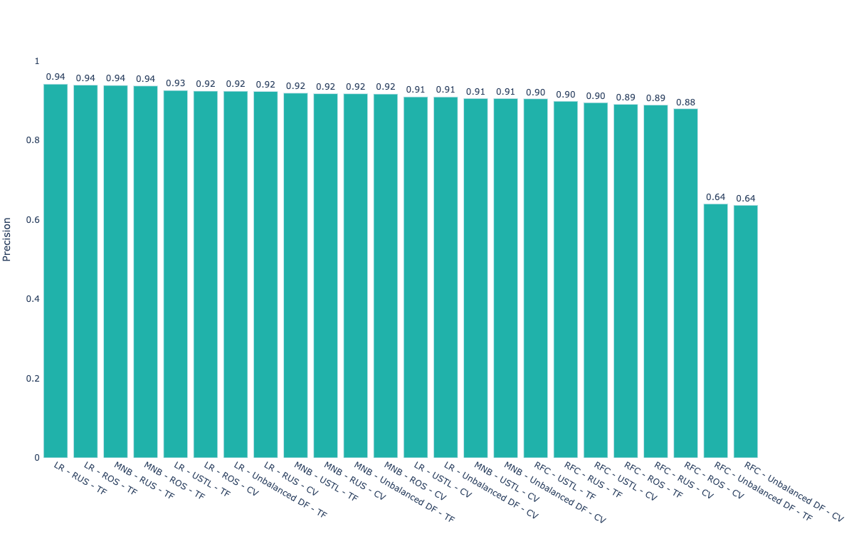
Volver
Modelos Iniciales | Mejores Resultados
F-1 Score
Precision
Recall
Specificity
AUC

Slide 59
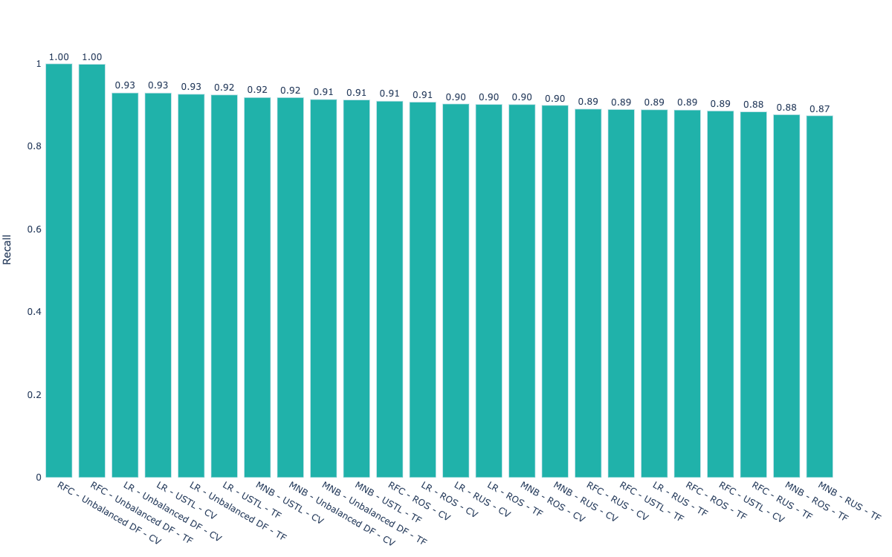
Volver
Modelos Iniciales | Mejores Resultados
F-1 Score
Precision
Recall
Specificity
AUC

Slide 60
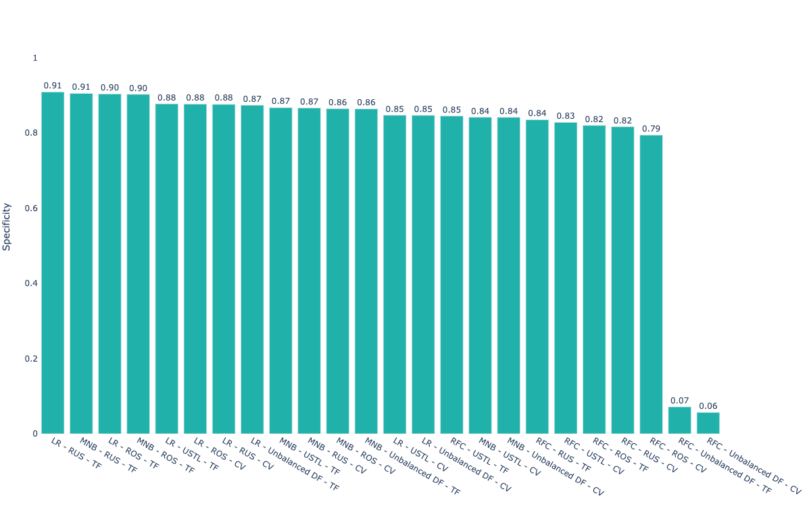
Volver
Modelos Iniciales | Mejores Resultados
F-1 Score
Precision
Recall
Specificity
AUC

Slide 61
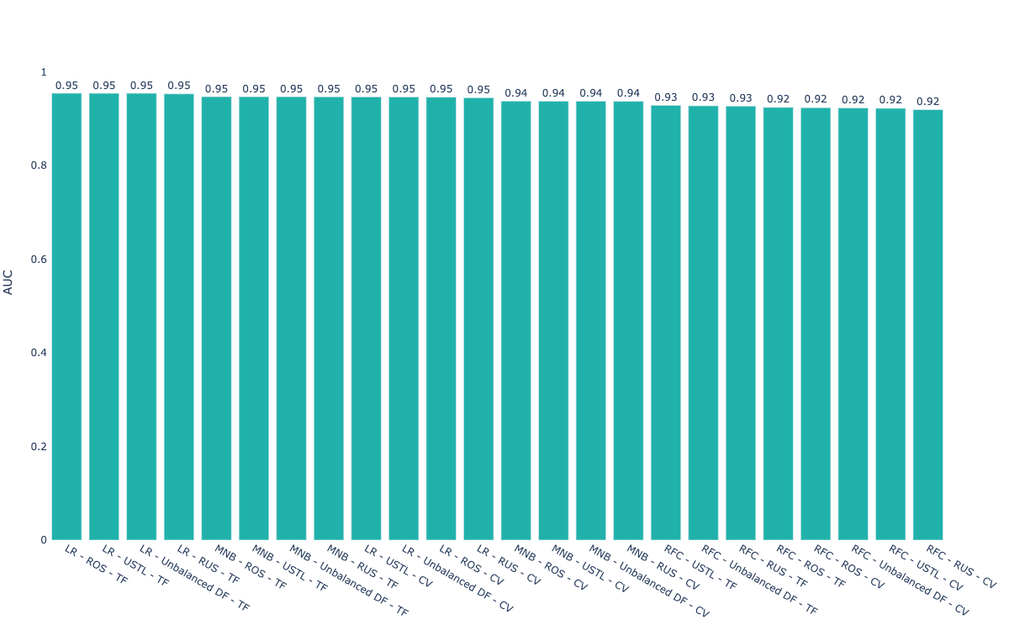
Volver
Modelos Iniciales | Mejores Resultados
F-1 Score
Precision
Recall
Specificity
AUC

